Slide 1
Государственное профессиональное образовательное учреждение
Тульской области
«Тульский государственный машиностроительный колледж имени Никиты Демидова»
(ГПОУ ТО «ТГМК им. Н. Демидова»)
Проект по теме:
Математика в аддитивных технологиях
Выполнил: Сатаров Кирилл Евгеньевич
Специальность: 15.02.09 Аддитивные технологии
Руководитель: Пастухова Наталья Сергеевна
Тула 2026

Slide 2
Оглавление
Актуальность темы проекта
Цель и задачи проекта
Геометрия: от полигона к слою
Геометрия: траектория печати
Алгебра: время и скорость
Алгебра: температура и ограничения
Тригонометрия: проблема ступенчатости
Тригонометрия: прочность слоев (практика)
Статистика: почему детали разные
Статистика: контроль качества
Статистика: прогноз надежности
Заключение
Список использованной литературы

Slide 3
Актуальность темы проекта
Аддитивные технологии: от хобби к промышленности
Авиация, медицина, энергетика → требования к надежности выше
Переход от «метода тыка» к цифровым двойникам (Digital Twins)
Разрыв между сложным ПО и пониманием математики у специалистов
Итог: без математики — перерасход материала и ненадежные детали

Slide 4
Цель и задачи проекта
Цель проекта:
Комплексное исследование роли и практического применения математических методов на ключевых этапах аддитивного производства для решения конкретных инженерных задач.
Задачи:
Изучить применение геометрических знаний для обработки 3D-моделей, генерации поддержек и планирования траекторий печати.
Использовать алгебраические методы и математический анализ для расчёта критических параметров процесса (время, температура, скорость).
Исследовать применение тригонометрических функций для решения задач, связанных с ориентацией модели, углами наклона и силами, действующими на слой.

Slide 5
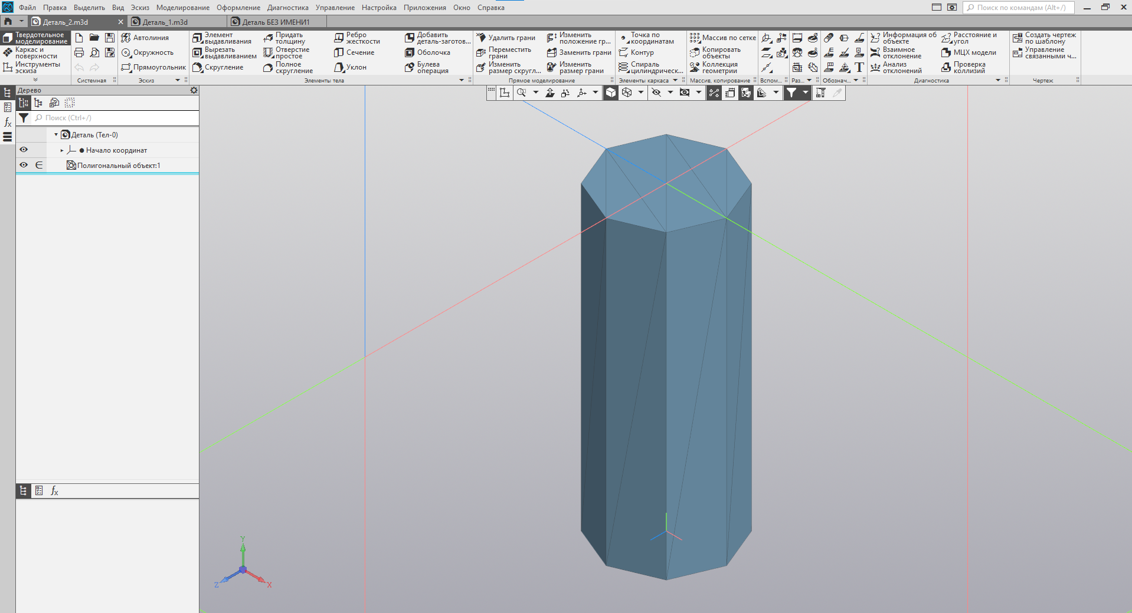
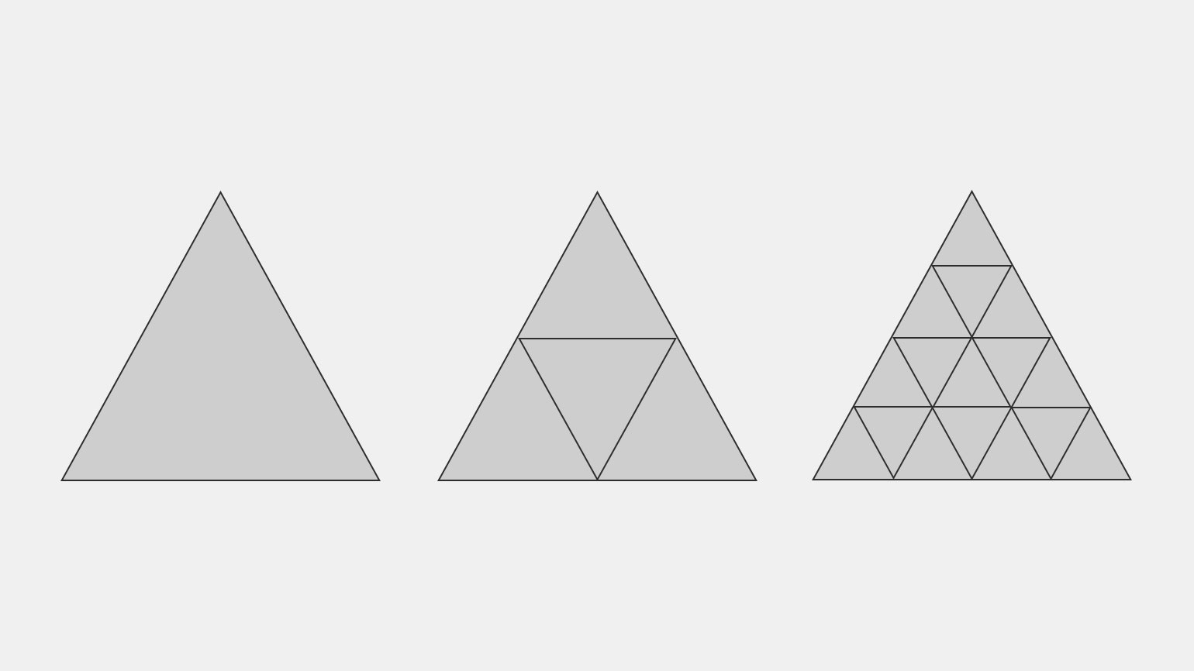
Геометрия: от полигона к слою
Тесселяция — разбиение гладкой модели на миллионы треугольников
Компромисс: точность ⇄ вычислительная нагрузка

Slide 6
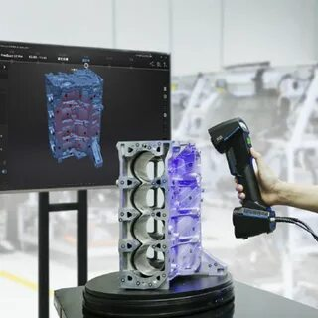
Геометрия: от полигона к слою
Генерация поддержек
Сканирование нависающих элементов (угол >45°)
Расчет древовидных конструкций (минимум контакта с деталью)

Slide 7
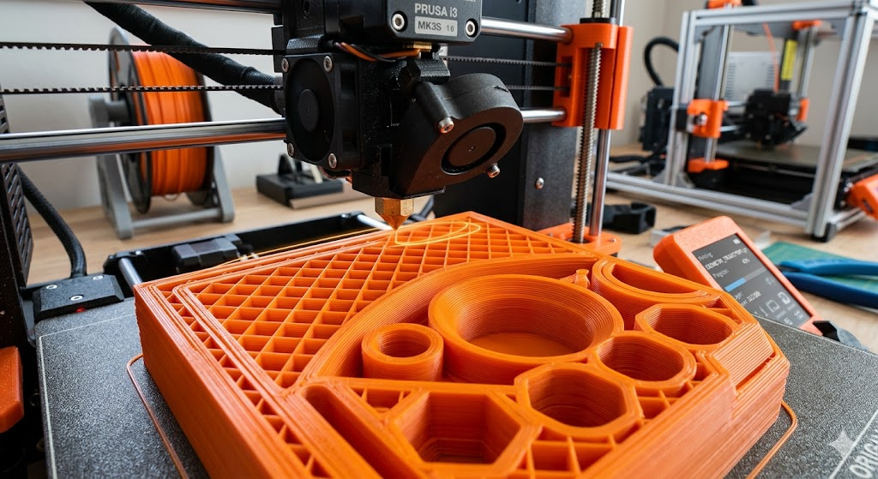
Геометрия: траектория печати
Управление движением головки
Анализ границ слоя (контуров)
Минимизация холостых перемещений
Типы заполнения (инфилл)
Прямые линии
Соты
Волнообразные структуры
Результат: цифровая карта → G-code → физический объект

Slide 8
Алгебра: время и скорость
Расчет времени печати
Чистая печать: $t=L/v_{\text{подачи}}$
Чистая печать: 𝑡=𝐿/𝑣_"подачи"
Холостые ходы: $t=\left(N⋅L_{\text{ср}}\right)/v_{\text{холост}}$
Холостые ходы: 𝑡=(𝑁⋅𝐿_"ср" )/𝑣_"холост"
Итог: $t_{\text{общ}}=t_{\text{печ}}+t_{\text{хол}}$
Итог: 𝑡_"общ" =𝑡_"печ" +𝑡_"хол"
Пример: 10 м пластика, 60 мм/с → ~166 с печати + 187 с перемещений ≈ 5,9 мин

Slide 9
Алгебра: температура и ограничения
Дифференциальные уравнения теплопроводности
  Скорость остывания слоя → адгезия с новым слоем
  Температура стола → первый слой не деформируется
Главный риск
  Превышение критической скорости → вязкость ломается
  Результат: комки, пропуски, расслоение
Вывод
  алгебра задает физические границы, нарушать нельзя

Slide 10
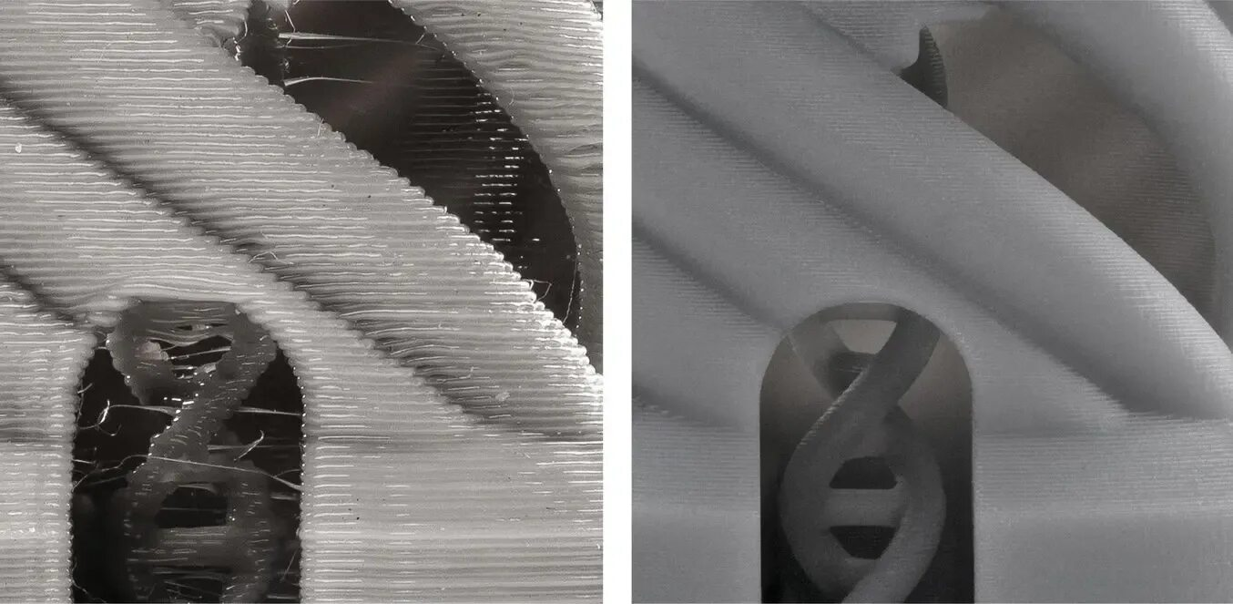
Тригонометрия: проблема ступенчатости
Slidehood.com
Эффект «лестницы»
(для пологих поверхностей)
Математика дефекта
Высота ступеньки = толщина слоя
Ширина зависит от угла наклона через $tan⁡\left(α\right)$
Ширина зависит от угла наклона через tan⁡(𝛼)
Решение
Подбор ориентации модели на столе
Минимум ступенчатости на ответственных участках

Slide 11
Тригонометрия: прочность слоев (практика)
Две угрозы
Практическая задача
Рассчитать угол, который:
Минимизирует «ступенчатость»
Снижает риск микротрещин
Инструмент: тригонометрические зависимости + тесты на разрыв
Угол | Проблема
Почти 0° (полого-поверхность почти плоская, идёт очень низко и плавно) | Провисание, нужны массивные поддержки
Почти 90° (круто) | Слабая адгезия, слом по слоям

Slide 12
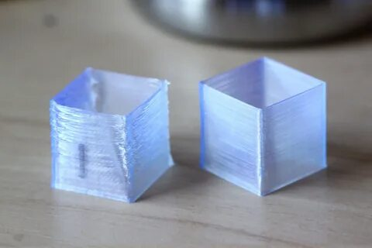
Статистика: почему детали разные
Причины разброса (вероятностный процесс)
Колебания температуры в помещении
Диаметр и вязкость партии пластика
Микровибрации стола
Влажность воздуха
Результат: две детали никогда не бывают идентичными

Slide 13
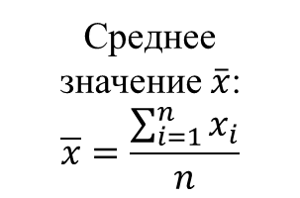
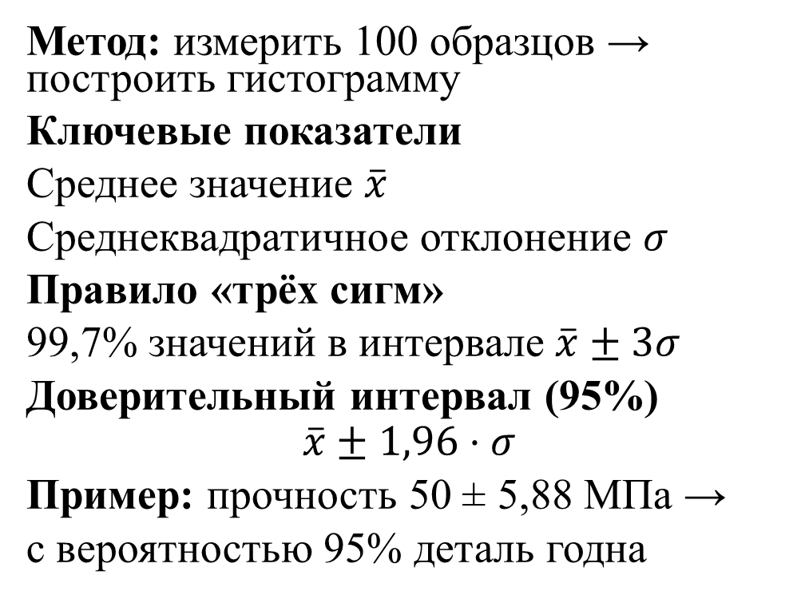
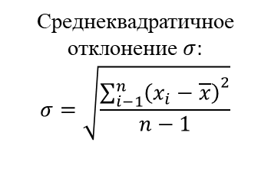
Среднее значение $\overset{‾}{x}$:
$$\overline{x}=\frac{\sum_{i=1}^{n}{x_{i}}}{n}$$
Статистика: контроль качества
Среднеквадратичное отклонение $σ:$
$$σ=\sqrt{\frac{{\sum_{i−1}^{n}{\left(x_{i}−\overline{x}\right)}}^{2}}{n−1}}$$
Метод: измерить 100 образцов → построить гистограмму
Ключевые показатели
Среднее значение $\overset{‾}{x}$
Среднеквадратичное отклонение $σ$
Правило «трёх сигм»
99,7% значений в интервале $\overset{‾}{x}±3σ$
Доверительный интервал (95%)
$$\overset{‾}{x}±1,96⋅σ$$
Пример: прочность 50 ± 5,88 МПа →
с вероятностью 95% деталь годна

Slide 14
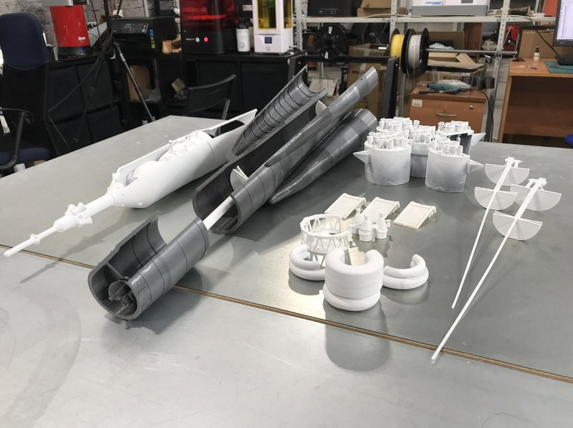
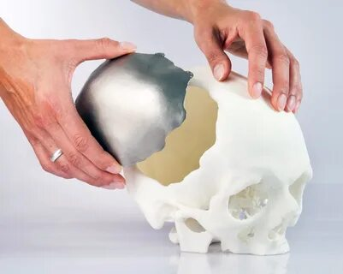
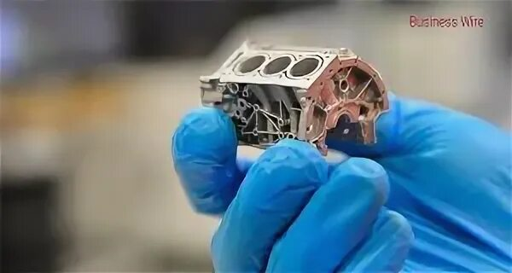
Статистика: прогноз надежности
Вероятностные модели отказов
Зная распределение прочности → прогноз ресурса
Где это обязательно
Авиастроение
Медицинские имплантаты
Автомобилестроение
Роль статистики
верховный судья — годится технология или нет

Slide 15
Заключение
Главный вывод: 3D-печать = триумф прикладной математики
Наука | Что даёт?
Геометрия | Форма + траектории
Алгебра | Время + температура + скорость
Тригонометрия | Баланс эстетики и прочности
Статистика | Контроль качества + прогноз
Итог: математика — это язык, на котором человек говорит с материей
Будущее: ИИ для автономной оптимизации печати в реальном времени

Slide 16
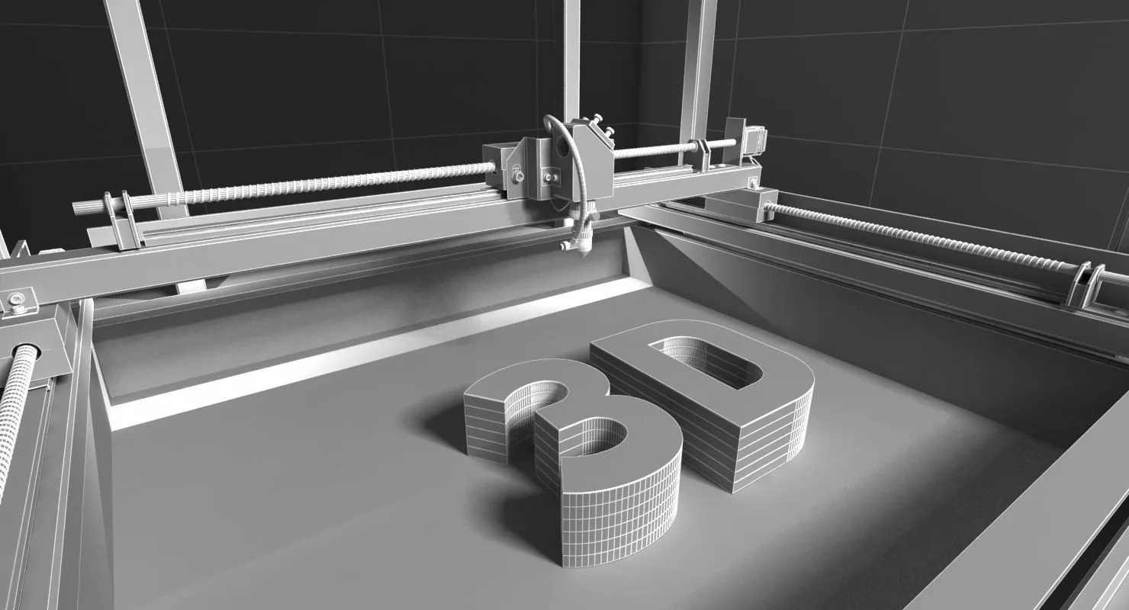
Благодарю
за
внимание

